Slide 1
Repræsentantskabsmøde
15. april 2012
Dansk Fægte-Forbund
Økonomi

Slide 2
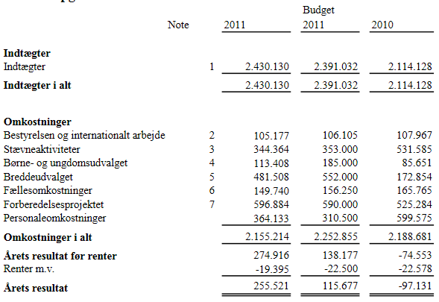
Resultatopgørelse

Slide 3
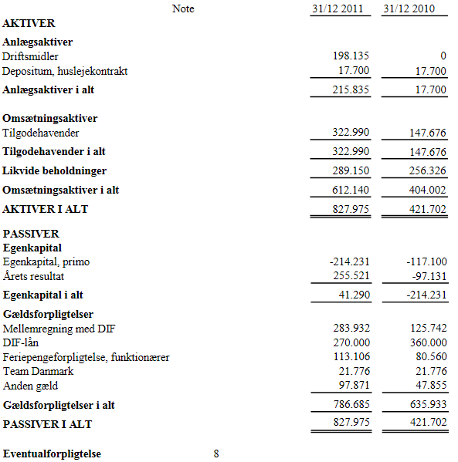
Balance

Slide 4
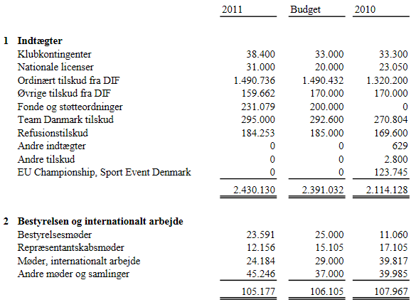
Noter

Slide 5
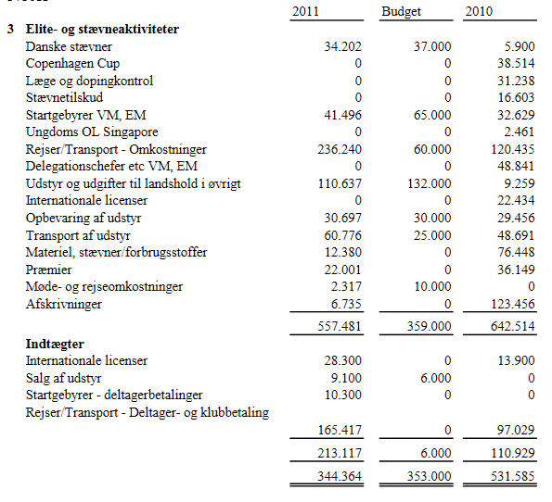
Noter

Slide 6
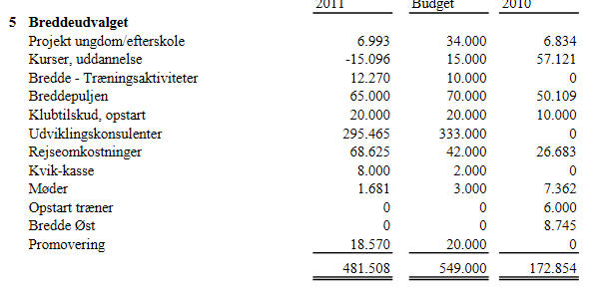
Noter

Slide 7
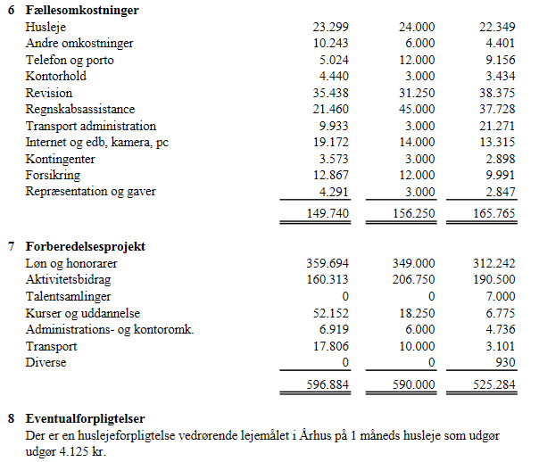
Noter

Slide 8
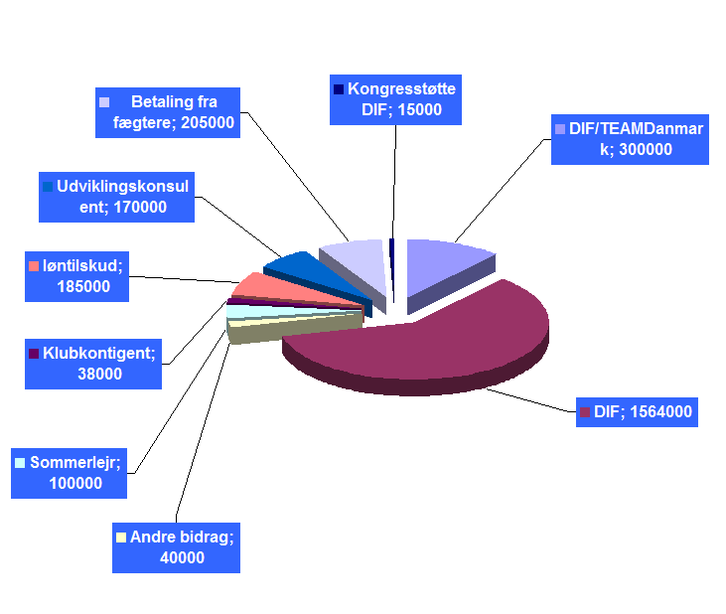
Budget 2012 - indtægter
Totalt
2.617.000 Kr.

Slide 9
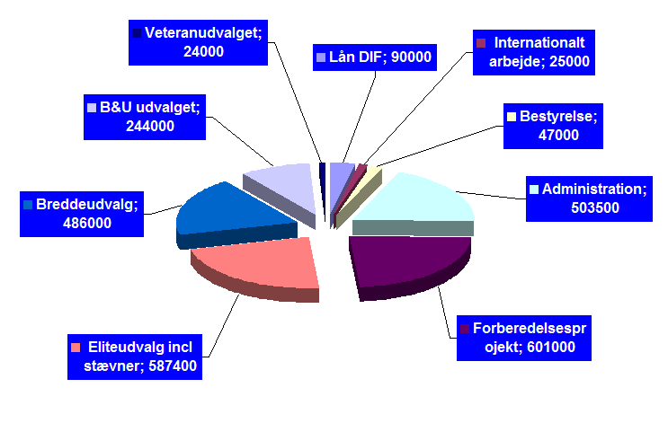
Budget 2012 - udgifter
Totalt
2.607.900 Kr.

Slide 10
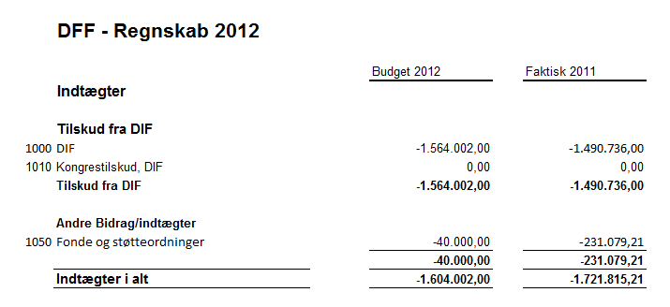
Budget 2012 vs 2011

Slide 11
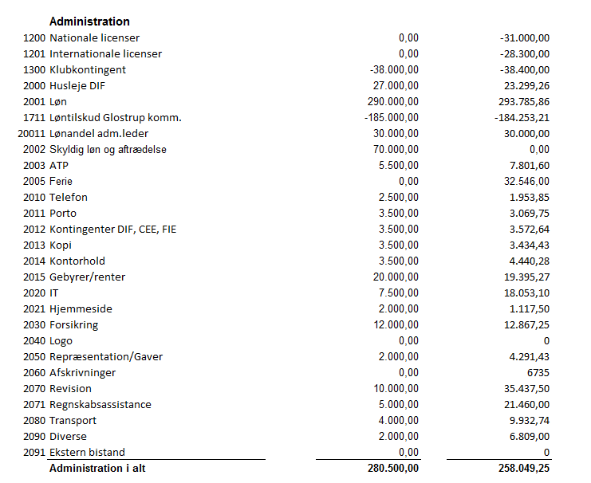
Budget 2012 vs 2011

Slide 12
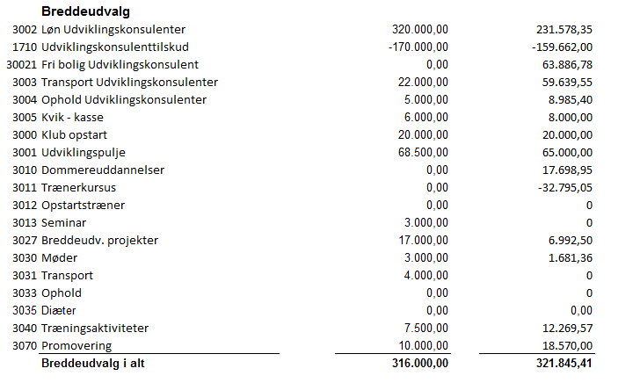
Budget 2012 vs 2011

Slide 13
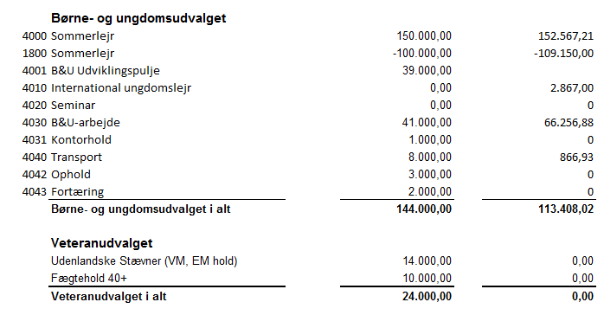
Budget 2012 vs 2011

Slide 14
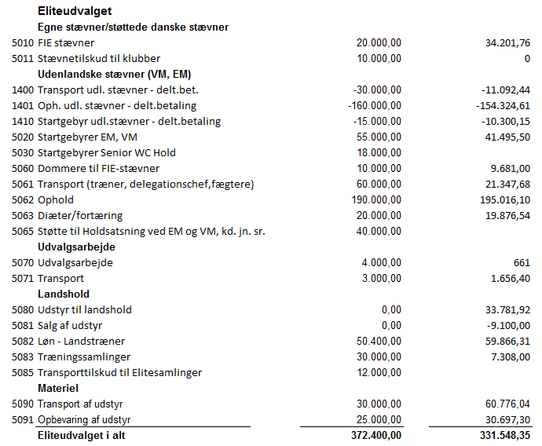
Budget 2012 vs 2011

Slide 15
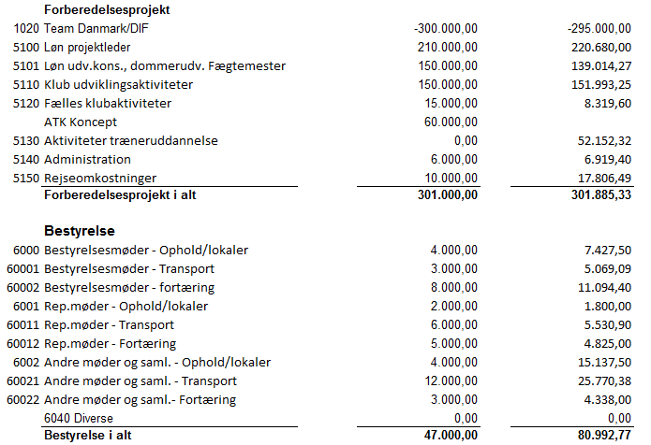
Budget 2012 vs 2011

Slide 16
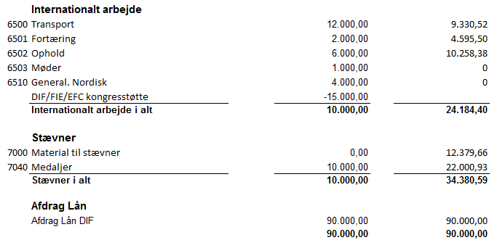
Budget 2012 vs 2011

